Slide 1
BÁO CÁO
THỰC TẬP CHUYÊN MÔN
Giảng viên: TH.S Nguyễn Lê Minh
WEB
CỬA HÀNG BÁN ĐIỆN TỬ
ONLINE

Slide 2

Sinh viên thực hiện
Tên : Nguyễn Mai Chí Trung
Lớp : CQ.CNTT.K59
MSV : 5951071112

Slide 3
NỘI DUNG CHÍNH
1
LÝ DO CHỌN ĐỀ TÀI
2
CÔNG NGHỆ VÀ NGÔN NGỮ LẬP TRÌNH
3
CÔNG NGHỆ ĐÓ ÁP DỤNG NHƯ THẾ NÀO ?
4
DEMO

Slide 4

LÍ DO CHỌN ĐỀ TÀI

Slide 5
Lý do chọn đề tài
- Chúng ta, thế hệ đang sống trong thời đại công nghiệp hóa, hiện đại hóa. Thời đại mà công nghệ thông tin đang ngày một phát triển như vũ bão. Nó có mặt hầu hết trong tất cả các lĩnh vực mà chúng ta đang sinh hoạt, làm việc và cũng như giải trí….Nó giúp đỡ cho chúng ta từ nông nghiệp, công nghiệp, kinh tế, giáo dục, y tế.
- Chính vì thế Web quản lý cửa hàng điện tử là một giải pháp tối ưu nhằm :
Tiết kiệm thời gian tối đa
Quản lý hiệu quả, khoa học
Tạo ra sự tiện ích cho việc mua bán hàng hóa giữa shop với các khách hàng

Slide 6
CN
Công nghệ
Và Ngôn ngữ lập trình

Slide 7



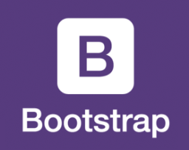
CÁC CÔNG NGHỆ THỰC HIỆN ĐỀ TÀI

Slide 8
CÁC CÔNG NGHỆ THỰC HIỆN ĐỀ TÀI
1. MySQL
- MySQL là một hệ thống quản trị cơ sở dữ liệu mã nguồn mở (Relational Database
Management System, viết tắt là RDBMS) hoạt động theo mô hình client-server. RDBMS là một phần mềm hay dịch vụ dùng để tạo và quản lý các cơ sở dữ liệu (Database) theo
hình thức quản lý các mối liên hệ giữa chúng.

Slide 9
CÁC CÔNG NGHỆ THỰC HIỆN ĐỀ TÀI
2. Facebook API
- Facebook API là một nền tảng mà Facebook cung cấp cho lập trình viên dễ dàng trong việc kết nối ứng dụng với Facebook. Nhờ có API mà những lập trình viên ( người tạo ứng dụng ) có thể lấy thông tin về người dùng, group, ảnh….trên Facebook mà họ cần.

Slide 10
CÁC CÔNG NGHỆ THỰC HIỆN ĐỀ TÀI
3. Boostrap
- Bootstrap là một framework cho phép lập trình viên xây dựng website nhanh chóng theo một tiêu chuẩn nhất định. Trong đó, các website này có ưu điểm là thân thiện và tương thích với nhiều thiết bị khác nhau, hỗ trợ chức năng màn hình từ desktop đến mobile nhanh chóng. Đơn giản hơn, Bootstrap là kho sưu tập miễn phí chứa các mã nguồn mở và công cụ để tạo ra một mẫu website hoàn chỉnh bao gồm: có HTML template, CSS template, JavaScript template. Nhờ việc xây dựng trên những thành tố sẵn có như: typography, forms, buttons, tables,grids, navigation, modal, image carousels và nhiều thành tố khác Bootstrap giúp việc thiết kế được dễ dàng, nhanh chóng hơn.
.

Slide 11
CÁC CÔNG NGHỆ THỰC HIỆN ĐỀ TÀI
4. Google map API
- Hiểu đơn giản đây là một phương pháp cho phép một website B có thể sử dụng dịch vụ hoặc hiển thị nội dung của một trang web khác, ở đây là là website A – Google Map (thông qua Map API), dịch vụ bản đồ của website A (Map) sẽ được nhúng vào website B (Website cá nhân), tại trang web B có thể sử dụng những dịch vụ mà Google Map cung cấp thông qua Google Map API như: di chuyển, zoom, đánh dấu trên bản đồ,…

Slide 12
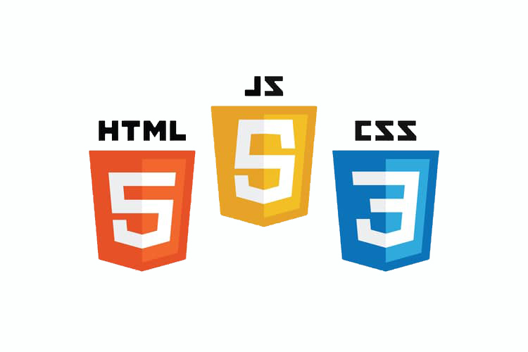

CÁC NGÔN NGỮ LẬP TRÌNH
THỰC HIỆN ĐỀ TÀI

Slide 13
CÁC NGÔN NGỮ LẬP TRÌNH
THỰC HIỆN ĐỀ TÀI
1. PHP
- PHP là ngôn ngữ lập trình phổ biến được rất nhiều Developer theo đuổi. Cơ hội việc làm dành cho những ai biết ngôn ngữ PHP vô cùng rộng mở. Bạn có thể trở thành một Web Developer hoặc Full-Stack Developer nếu làm chủ ngôn ngữ này.
- PHP (viết tắt hồi quy của Hypertext Preprocessor) là ngôn ngữ lập trình đa mục đích. Cụ thể hơn, PHP là ngôn ngữ kịch bản mã nguồn mở, chạy ở phía server và được dùng để tạo ra các ứng dụng web.

Slide 14
CÁC NGÔN NGỮ LẬP TRÌNH
THỰC HIỆN ĐỀ TÀI
1. PHP
Ưa điểm
Ưu điểm quan trọng nhất của PHP chính là nguồn mở và miễn phí. Nó có thể được tải xuống bất cứ nơi nào. Sẵn sàng để sử dụng cho việc phát triển các ứng dụng web.
Nó là nền tảng độc lập. Các ứng dụng dựa trên PHP có thể chạy trên mọi hệ điều hành như UNIX, Linux và Windows, v.v.
Ứng dụng dựa trên PHP có thể dễ dàng được tải và kết nối với cơ sở dữ liệu. Nó chủ yếu được sử dụng vì tốc độ tải nhanh hơn trên Internet chậm và trong nhiều trường hợp, PHP có tốc độ cao hơn với nhiều ngôn ngữ lập trình khác.
PHP là dễ học cho người mới bắt đầu, nó cũng đơn giản và dễ sử dụng. Nếu một người biết lập trình C căn bản thì có thể dễ dàng học và làm việc với PHP.
Nó ổn định hơn từ nhiều năm với sự giúp đỡ của việc cung cấp hỗ trợ liên tục cho các phiên bản khác nhau. Từ phiên bản 5 trở lên PHP đã hỗ trợ thêm các đặc tính về Lập trình hướng đối tượng OOP
Lập trình web với PHP có ưu điểm là code ngắn, cấu trúc đơn giản. Điều này cũng giúp dễ dàng quản lý mã nguồn hơn.
PHP hỗ trợ nhiều thư viện mạnh mẽ để dễ dàng mô-đun chức năng cho việc biểu diễn dữ liệu.
Các mô-đun kết nối cơ sở dữ liệu được tích hợp sẵn trong PHP. Từ đó giảm công sức và thời gian để phát triển website.

Slide 15
CÁC NGÔN NGỮ LẬP TRÌNH
THỰC HIỆN ĐỀ TÀI
1. PHP
Nhược điểm
Bản thân PHP không an toàn như nhiều ngôn ngữ khác lên đến PHP 7 chấm trở lên mới khắc phục được khá nhiều về vấn đề này. PHP không phù hợp cho các ứng dụng web cần xử lý nội dung lớn
PHP là kiểu Weak type nên có thể dẫn đến dữ liệu và thông tin không chính xác cho người dùng
Sử dụng các Framework PHP cần học thêm Built-in Function (Các chức năng được tích hợp sẵn trong PHP) để tránh lại viết lại chức năng lần thứ 2.
Việc sử dụng nhiều tính năng của các Framework PHP có thể làm hiệu suất của trang web bị kém đi.
PHP còn hạn chế về cấu trúc của ngữ pháp. Nó không được thiết kế gọn gàng và không được đẹp mắt như những ngôn ngữ lập trình khác.
PHP chỉ có thể hoạt động và sử dụng được trên các ứng dụng trong web. Đó chính là lý do khiến cho ngôn ngữ này khó có thể cạnh tranh được với những ngôn ngữ lập trình khác.

Slide 16
CÁC NGÔN NGỮ LẬP TRÌNH
THỰC HIỆN ĐỀ TÀI
2. HTML
- Đây là viết tắt của cụm từ tiếng Anh “HyperText Markup Language”, tạm dịch: Ngôn ngữ đánh dấu siêu văn bản.
- “Cái tên nói lên tất cả” : HTML là một ngôn ngữ đánh dấu được thiết kế ra để tạo nên các trang web với các mẩu thông tin được trình bày trên World Wide Web.Cùng với CSS và JavaScript, HTML tạo ra bộ ba nền tảng kỹ thuật cho các website.

Slide 17
CÁC NGÔN NGỮ LẬP TRÌNH
THỰC HIỆN ĐỀ TÀI
3. CSS
- CSS là viết tắt của cụm từ “Cascading Style Sheets”, tạm dịch: ngôn ngữ tạo phong cách cho trang web. Ngôn ngữ lập trình này quy định cách các thành phần HTML của trang web thực sự sẽ xuất hiện trên frontend như thế nào.
- Hiểu đơn giản, CSS sẽ giúp webmaster xác định styles và định nghĩa nhiều loại nội dung của website. CSS được tạo ra để kết hợp với ngôn ngữ markup HTML để tạo phong cách cho trang web.
- Có 3 loại style CSS chính:
Style CSS Internal là style được tải lên mỗi khi trang web được refresh.
Style CSS Inline: bạn có thể chỉnh sửa một yếu tố nào đó mà không cần truy cập trực tiếp vào file CSS.
External style: bạn có thể tạo phong cách ở file khác áp dụng CSS vào trang bạn muốn. External style sẽ cải thiện thời gian tải trang rất nhiều.
- Đặc biệt, bạn có thể sử dụng External Style CSS để tạo phong cách cho nhiều trang cùng lúc.

Slide 18
CÁC NGÔN NGỮ LẬP TRÌNH
THỰC HIỆN ĐỀ TÀI
4. JAVASCRIPT
- Thường được viết tắt là “JS”, JavaScript là một ngôn ngữ lập trình được Brendan Eich (đồng sáng lập dự án Mozilla, quỹ Mozilla, và tập đoàn Mozilla) cho ra mắt vào năm 1995 với tên LiveScript.
- JavaScript được biết đến đầu tiên với tên Mocha, và sau đó là LiveScript, nhưng công ty Netscape đã đổi tên của nó thành JavaScript, bởi vì sự phổ biến như là một hiện tượng của Java lúc bấy giờ. Các slideshow, pop-up quảng cáo và tính năng autocomplete của Google đều được viết bằng JavaScript.
- JS có tác dụng giúp chuyển website từ trạng thái tĩnh sang động, tạo tương tác để cải thiện hiệu suất máy chủ và nâng cao trải nghiệm người dùng. Hiểu đơn giản, JavaScript là ngôn ngữ được sử dụng rộng rãi khi kết hợp với HTML/CSS để thiết kế web động.

Slide 19
CA
Công nghệ đó
áp dụng như thế nào?

Slide 20
DEMO
WEB
Cửa hàng bán điện máy

Slide 21

ANY QUESTION

Slide 22
THANK YOU
FOR LISTENING

